Slide 1
Environnement socio-économique de l’entreprise et des services d'information
1ère partie – Vue d’ensemble de l’entreprise et de son environnement

Slide 2
Plan
Approches et analyses de l’entreprise
Trois manières d’appréhender l’entreprise
Structures de marché
Les objectifs de l’entreprise
Propositions pour appréhender l’environnement de l’entreprise
Un environnement qui s’internationalise et qui se globalise

Slide 3
Approches et analyses de l’entreprise
Entreprise :
Disciplines permettant de favoriser cette compréhension :
« Unité économique autonome combinant divers facteurs de production, produisant pour la vente des biens et des services et distribuant des revenus en contrepartie de l’utilisation des facteurs »
(Albertini & Silem, 2012)
L’histoire ;
Les sciences juridiques ;
La sociologie ;
La psychologie ;
La science économique…

Slide 4
Trois manières d’appréhender l’entreprise
Une approche juridique
Secteur privé
Secteur coopératif
Secteur public
Une approche par types d’activité
Une approche par la taille

Slide 6
Structures de marché
Marché de la concurrence pure et parfaite
Marchés de concurrence imparfaite (cf. ci-après)
« Contestabilité » d’un marché

Slide 8
Les objectifs de l’entreprise
Dans la théorie classique…
Une représentation qui doit être affinée
Les conséquences de l’incertitude
La complexité organisationnelle
La multiplicité des objectifs managériaux
→ tout ceci favorise les « biais cognitifs »

Slide 9
Propositions pour appréhender l’environnement de l’entreprise
L’entreprise et ses relations avec d’autres acteurs de l’économie
Le macro-environnement et ses caractéristiques – l’analyse dite PESTEL

Slide 11
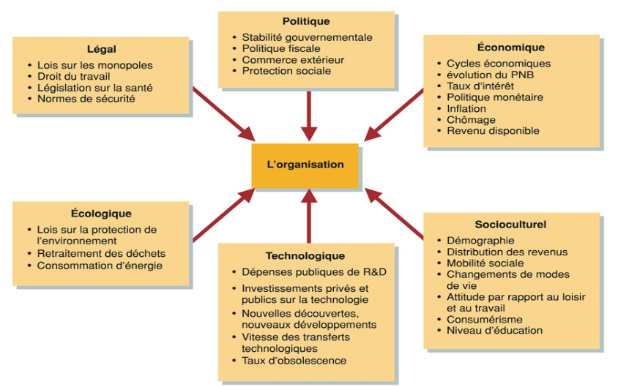

Slide 12
Un environnement qui s’internationalise et qui se globalise
La globalisation des échanges est le résultat de plusieurs facteurs :
Réduction des coûts de transports
Progrès des outils de communication (Internet)
Baisse des droits de douanes
Etc.
Développement à l’international (opportunités et… risques…)

Slide 13
Références bibliographiques
Albertini J.-M., Silem A. (dir.) (2012, 12e édition). Lexique de l’économie, Dalloz, Paris.
Le Lannier A., Saussier S. (dir.). (2013) Master Management des entreprises, Eyrolles, Paris.
Richet X. (2006, 3e édition). Économie de l’entreprise, Hachette, Paris.
Références webographiques :
BPI – Le Lab, « Petit guide pratique des biais cognitifs à l’usage indispensable des dirigeants », URL: https://www.bpifrance-lelab.fr/Analyses-Reflexions/Les-Travaux-du-Lab/Biais-cognitifs/Focus-1-Petit-guide-pratique-des-biais-cognitifs-a-l-usage-indispensable-des-dirigeants (consulté le 09 septembre 2019)
Le portail de l’Economie, des Finances, de l’Action et des Comptes publics, « Quel statut juridique choisir pour son entreprise ? », URL: https://www.economie.gouv.fr/entreprises/entreprise-choisir-statut-juridique (consulté le 09 septembre 2019)

Slide 14
L’entreprise se définirait en tant que :
Organisation créée par des apporteurs de capitaux, gérée par des managers qui transforment des facteurs de production (inputs) en produits ou service (outputs), en vue de les vendre sur un marché. Le revenue des ventes deviennent dès lors des ressources permettant de financer les coûts de production, payer les salaires, rémunérer les actionnaires, financer les investissements et la croissance.
L’objectif serait donc, dans le même temps, de maximiser les profits et de minimiser les pertes
Certes, mais encore…?

Slide 15
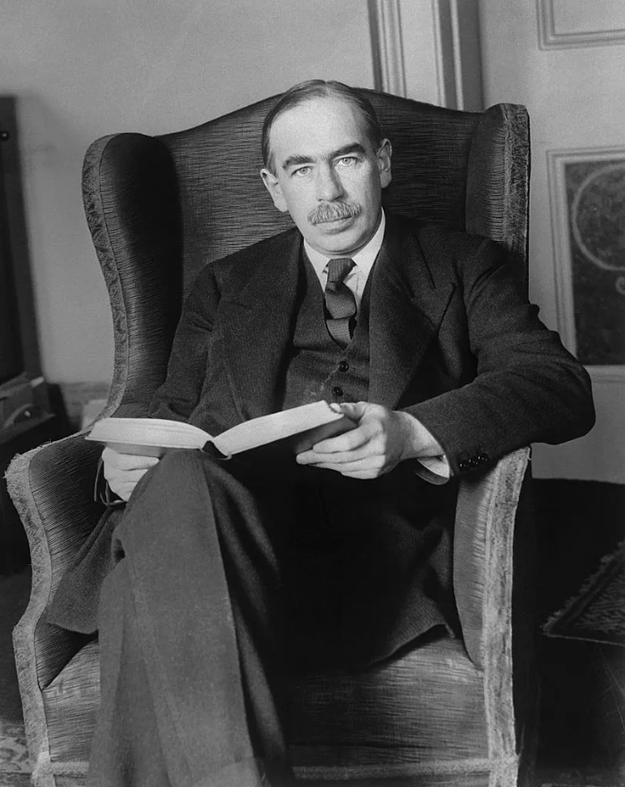
John Maynard Keynes
« [N]otre connaissance de l’avenir est fluctuante, vague et incertaine […]. Il n’y a pas de fondement scientifique sur lequel on puisse formuler, de façon autorisée, quelque raisonnement probabiliste que ce soit. Nous ne savons pas, tout simplement. »
(1937) « La théorie générale de l’emploi », Revue française d’économie, vol. 5, n° 4, p. 141-156.

